Slide 1
MedSync CLÍNICA MÉDICA

Slide 2
NOSSO GRUPO
ANA CAROLINA
MARIA EDUARDA
JOÃO PEDRO
GUSTAVO
PEDRO HENRIQUE

Slide 3
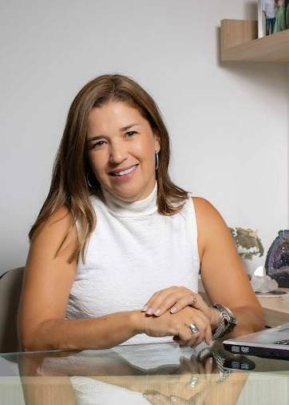
NOSSO PARCEIRO
Dra. Danielli Ferraz
Dona de uma clínica médica

Slide 4
PROBLEMAS
DESCONTROLE DE PACIENTES
INSEGURANÇA DE HORÁRIOS
Dificuldade em guardar e gerenciar as informações de cada paciente
Possíveis double bookings ou no show
DESORGANIZAÇÃO PARA ARMAZENAMENTO DE DADOS MÉDICOS
DESALINHAMENTO DE REGISTROS FINANCEIROS
Dificuldade em armazenar os dados de cada consulta, como: atestado, pedido médico, etc
Ausência de organização para realizar o controle de recibos e de pagamentos

Slide 5
Dra. Danielli Ferraz
“Atualmente, eu uso um programa que baixei com um CD, anos atrás, e meu computador é da mesma época. Todas as informações que preciso estão no nele, e, por ser tão antigo, estou sempre com medo dele estragar e eu perder tudo. Por isso, salvo, todos os dias, os dados em arquivos Word e passo para um pendrive.”

Slide 6
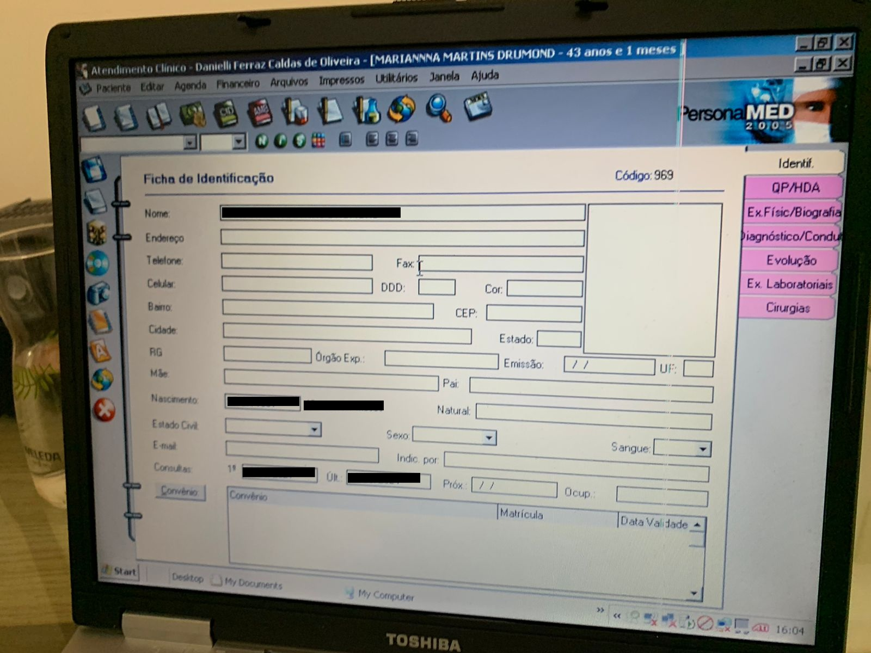
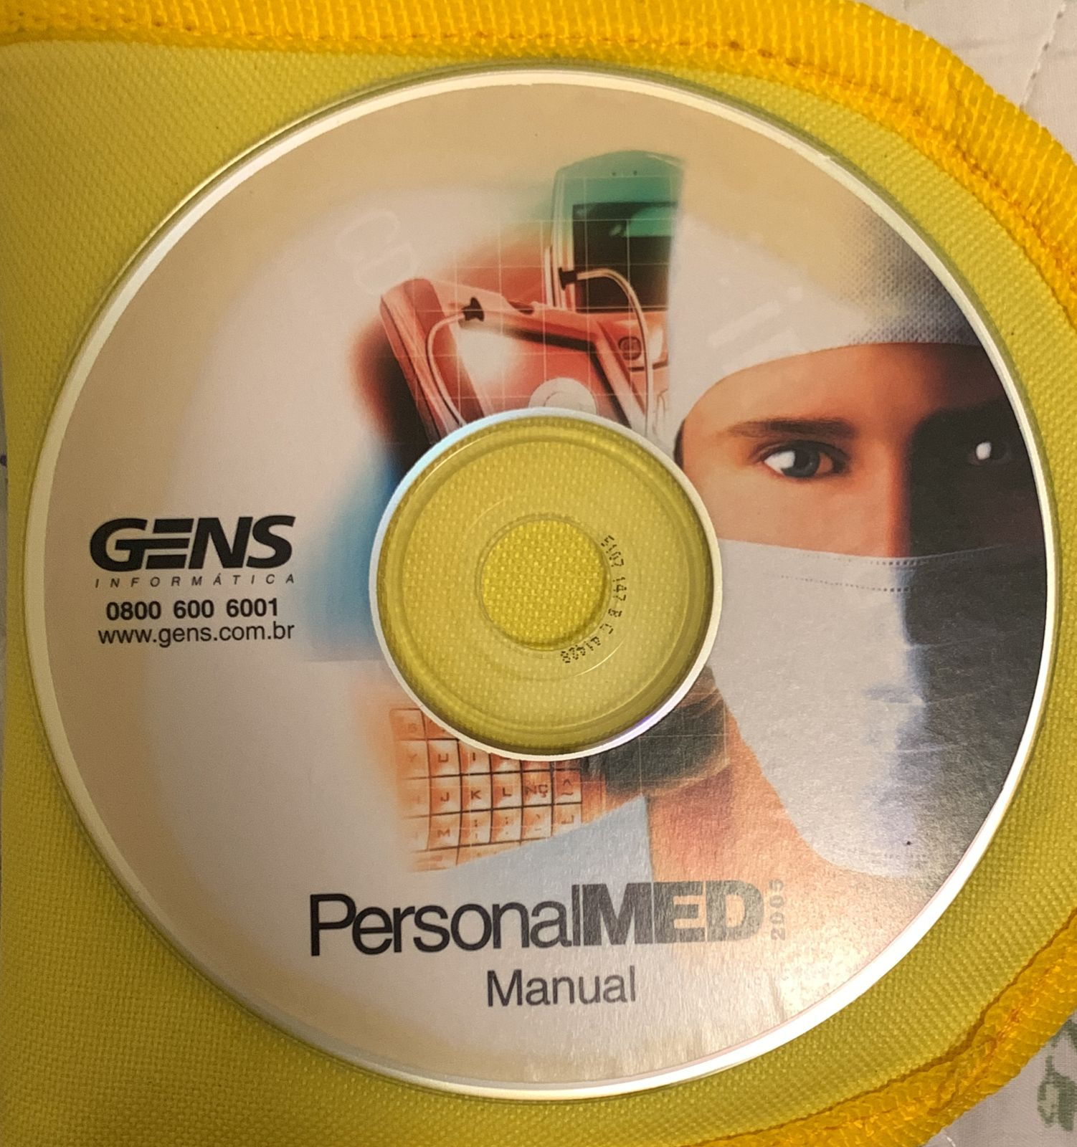

Slide 7
VISÃO GERAL DA SOLUÇÃO PROPOSTA
01.
GERENCIAR INFORMAÇÕES DE FORMA EFICIENTE
02.
ORGANIZAR E AGRUPAR INFORMAÇÕES
03.
SIMPLIFICAR A INTERAÇÃO COM O SISTEMA
Facilitar o gerenciamento de pacientes, consultas, agendamentos, informações financeiras, etc.
Garantir que informações relacionadas sejam categorizadas e ajuntadas, para facilitar suas buscas.
Proporcionar um sistema simples, intuitivo e estruturado, para permitir um uso dinâmico e eficiente.

Slide 8
TECNOLOGIAS QUE PRETENDEMOS USAR
FRONTEND:
Vue
Nuxt
Node.js
Pnpm
Tailwind
Pinia

Slide 9
TECNOLOGIAS QUE PRETENDEMOS USAR
BACKEND:
DATABASE:
Express
Nodemon - dev
Postgres
TypeORM
COMUNICAÇÃO
FRONT-BACK:
Pm2 - prod
Swagger
Axios

Slide 10
IMPORTÂNCIA DA EXTENSÃO NO CONTEXTO DO PROBLEMA
O projeto de extensão tem um valor imenso para os alunos e para a clínica, já que possui um impacto social, ambiental e acadêmico.
Acesso à consultas de qualidade e de precisão;
Redução de erros;
Soluções adaptadas à realidade e à necessidade da clínica (cliente);
Redução de papelada, garantindo a sustentabilidade;
Aplicação prática do conhecimento aprendido na faculdade;
Desenvolvimento de habilidades profissionais para nós alunos;
Networking, que pode abrir portas para oportunidades de emprego ou estágios.

Slide 11
¡OBRIGADO!

